Slide 1
DIVISIÓN DE CIENCIAS BÁSICAS
LABORATORIO DE QUÍMICA
Práctica:
FRAGUADO, CARACTERIZACIÓN FÍSICA Y QUÍMICA DEL CEMENTO. PARTE II

Slide 2
Objetivos de la práctica
El alumno:
1. Estimará la apariencia, la dureza, la fragilidad y la conductividad térmica de las muestras de cemento fraguado.
2. Comparará los resultados obtenidos y determinará qué tipo de disolución de fraguado, es la más adecuada para la construcción.

Slide 3
Cemento
Desde el punto de vista químico se trata en general de una mezcla de silicatos y aluminatos de calcio; sin embargo, debido a que la composición química de los cementos puede ser muy variada, existen muchas clases de cementos y entre las cuales la más importante es el cemento Portland, que toma su nombre de la pequeña península de la costa de Inglaterra, donde la piedra es algo similar a este cemento.
Por otra parte, los cementos fraguados son materiales cerámicos; es decir, son minerales no-metálicos inorgánicos, constituidos por metales y no metales, que se clasifica como cristales mixtos, ya que su estructura presenta la combinación de enlaces iónicos y covalentes muy estables, los cuales les confieren altos puntos de fusión y dureza; sin embargo, estos materiales generalmente son frágiles y se caracterizan por ser malos conductores del calor y de la electricidad.

Slide 4
Cemento
La clasificación de los cementos se puede hacer según diferentes criterios. Las principales características distintivas en las que pueden basarse dichos criterios pueden ser:
I) Las clases o categorías resistentes (Resistencias mecánicas mínimas o medias, usualmente la resistencia a la compresión a los 28 días).
II) Los tipos de cemento (Cementos portland, cementos siderúrgicos, cementos puzolánicos, etc.).
III) Las propiedades características especiales más importantes (Bajo calor de hidratación, resistencia frente medios agresivos por ejemplo, sulfatos, rápido desarrollo de resistencias, etc.).

Slide 5
Cemento
La clasificación de los cementos se puede hacer según diferentes criterios. Las principales características distintivas en las que pueden basarse dichos criterios pueden ser:
I) Las clases o categorías resistentes (Resistencias mecánicas mínimas o medias, usualmente la resistencia a la compresión a los 28 días).
II) Los tipos de cemento (Cementos portland, cementos siderúrgicos, cementos puzolánicos, etc.).
III) Las propiedades características especiales más importantes (Bajo calor de hidratación, resistencia frente medios agresivos por ejemplo, sulfatos, rápido desarrollo de resistencias, etc.).

Slide 6
Equipo, material y reactivos
a) 1 lupa.
b) 1 espátula de doble punta.
c) 1 parrilla eléctrica.
d) 1 vela.
e) papel periódico.
f) 1 cronómetro.
g) 1 tubo de cartón.
h) 1 encendedor.
Muestras de cemento fraguado

Slide 7
Desarrollo
ACTIVIDAD 1.
El profesor verificará que los alumnos posean los conocimientos teóricos necesarios para la realización de la práctica y explicará los cuidados que deben tenerse en el manejo de las sustancias químicas que se emplearán.

Slide 8
Desarrollo
ACTIVIDAD 2.
El procedimiento se debe realizar para cada muestra de cemento tanto Portland como blanco.
Apariencia: color y consistencia
1. Identifique cada muestra de cemento, anotando con lápiz sobre cada una, el tipo de disolución empleada para el fraguado.
2. Con cuidado de no romper las muestras de cemento fraguado, libere la muestra del molde de poliestireno.
3. Determine su color y observe con ayuda de una lupa el grado de homogeneidad, indique si presentan grietas, burbujas, gránulos, etc. Anote sus observaciones en las tablas 2 y 3, según corresponda

Slide 9
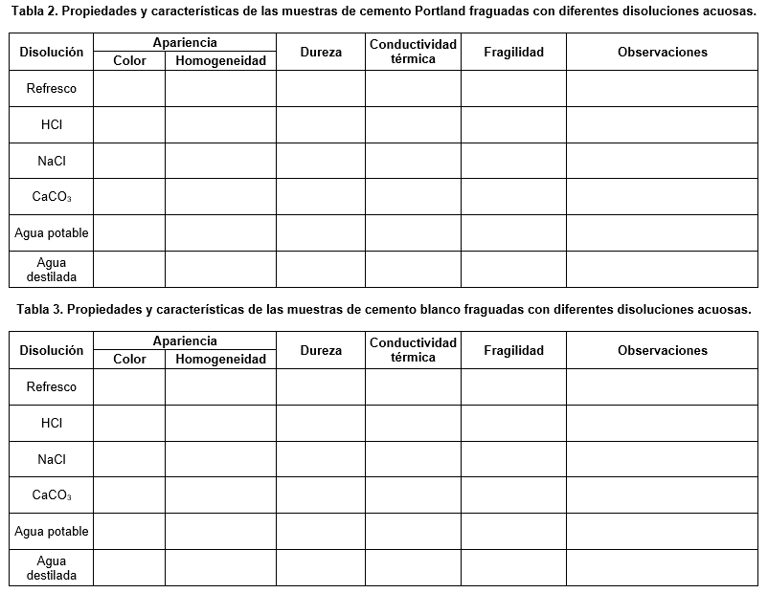
Desarrollo

Slide 10
Desarrollo
Dureza
Raye con la punta de la espátula las muestras de cemento en su lado más plano. Si pueden rayarse fácilmente, entonces son suaves o serán más duras cuando la espátula no deje huella. Anote sus resultados en la tabla 2 y 3, según corresponda.

Slide 11
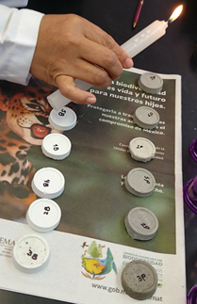
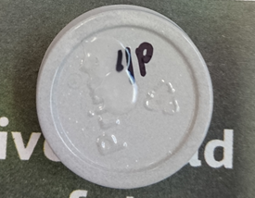
Desarrollo
Conductividad térmica
1. Encienda el calentamiento de la parrilla eléctrica en el nivel 3 y deje calentar por 10 minutos para asegurar que ha llegado a una temperatura estable.
2. Deje caer sobre la superficie menos plana de la muestra de cemento dos gotas de parafina líquida. Cuando las gotas se solidifiquen, coloque la muestra coloque la muestra con la superficie plana sobre la parrilla.

Slide 12
Desarrollo
3. Inicie el conteo del tiempo cuando comience la fusión y termine cuando la parafina esté totalmente líquida; este tiempo indicará la capacidad conductora de calor que presenta cada muestra de cemento. Anote sus resultados en las tablas 2 y 3, según corresponda
Nota: cuide que cada muestra se coloque en el mismo lugar de la parrilla.
4. Conforme vaya terminando el conteo del tiempo anterior para cada muestra, colóquela sobre la superficie metálica de la tarja para que se enfríe.

Slide 13
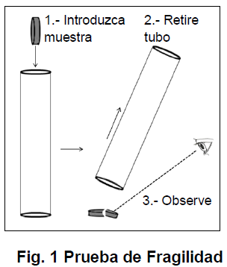
Desarrollo
Fragilidad
1. Coloque una hoja de papel periódico en el suelo, donde dejará caer la muestra de cemento.
2. Introduzca la muestra en la parte superior del tubo de cartón y déjela caer dentro del tubo hacia el periódico (Fig. 1). Anote sus resultados en las tablas 2 y 3 según corresponda, con ayuda de la tabla 1.
3. Repita este paso, hasta que se observen fracturas en la muestra, no sobrepase de 3 eventos de caída libre.

Slide 14
Desarrollo
ACTIVIDAD 6.
Con base en los resultados y observaciones conteste el siguiente cuestionario:
1. Describa si la disolución empleada afecta de manera relevante la consistencia de las muestras de cemento endurecidas.
2. ¿Hay diferencias físicas entre el cemento blanco y el Portland? De existir, mencione cuales.
3. Mencione cuál es la mejor disolución de fraguado y por qué, mencione también cuál es la peor disolución de fraguado y por qué.

Slide 15
Créditos
Autor:
M. C. Q. Alfredo Velásquez Márquez, Q. Antonia del Carmen Pérez León
Actualización y autorización:
Q. Antonia del Carmen Pérez León
Jefa de la Academia de Química
Revisores (2017):
Dra. Arianee Sainz Vidal Ing. Dulce María Cisneros Peralta
Q. Adriana Ramírez González Q. F. B. Nidia García Arrollo
Dra. Patricia García Vázquez Dr. Alberto Sandoval García
M. en A. Violeta Luz María Bravo Hernández M. en C. Luis Edgardo Vigueras Rueda
Dra. María del Carmen Gutiérrez Hernández M. en C. Miguel Ángel Jaime Vasconcelos
M. A. I. Claudia Elisa Sánchez Navarro Biol. Miguel Alejandro Maldonado Gordillo
Q. Yolia Judith León Paredes I. Q. Guillermo Pérez Quintero
I. Q. Hermelinda C. Sánchez Tlaxqueño I. Q. José Luis Morales Salvatierra
Profesores de la Facultad de Ingeniería, UNAM

